Slide 1
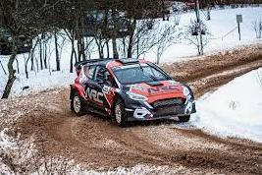


NOPEUS JA VAUHTI
Kappale liikkuu, jos sen paikka vaihtuu.
Liike voi olla etenemistä, suoraviivaista, tasaista, muuttuvaa, pyörimistä, ympyräliikettä, värähtelyä tai näiden yhdistelmää…

Slide 2
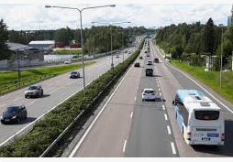
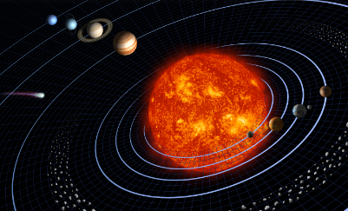
Liike on suhteellista
Liikettä mallinnetaan koordinaatistoesityksillä tai yhtälöillä.
Liiketilojen syyt selvitetään Newtonin liikelakien avulla myöhemmin. Kappaleeseen vaikuttava kokonaisvoima määrää liiketilan.

Slide 3
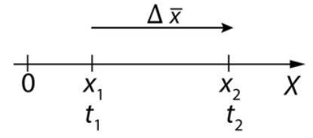
SUORAVIIVAINEN LIIKE
Kappale liikkuu paikasta x₁ paikkaan x₂ aikavälillä t₁…t₂.
Siirtymä Δx kuvaa paikan muutosta. Δx=x₂- x₁
Siirtymällä on suunta, eli se on vektorisuure.
Suoraviivaisessa liikkeessä siirtymää tarkastellaan skalaari-suureena, jolloin suunta ilmaistaan etumerkillä.

Slide 4

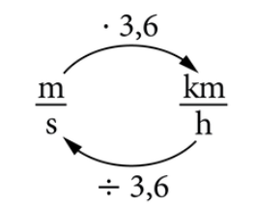
KESKINOPEUS
Liikkeen keskinopeus v_{k} kuvaa keskimääräistä paikan muutosta aikayksikköä kohden. Nopeus on vektorisuure.
Yksiköt [v]= 1m/s 1km/h 1mph ≈1,61 1 solmu ≈ 1,85 km/h

Slide 5
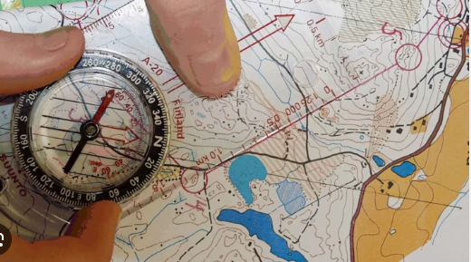
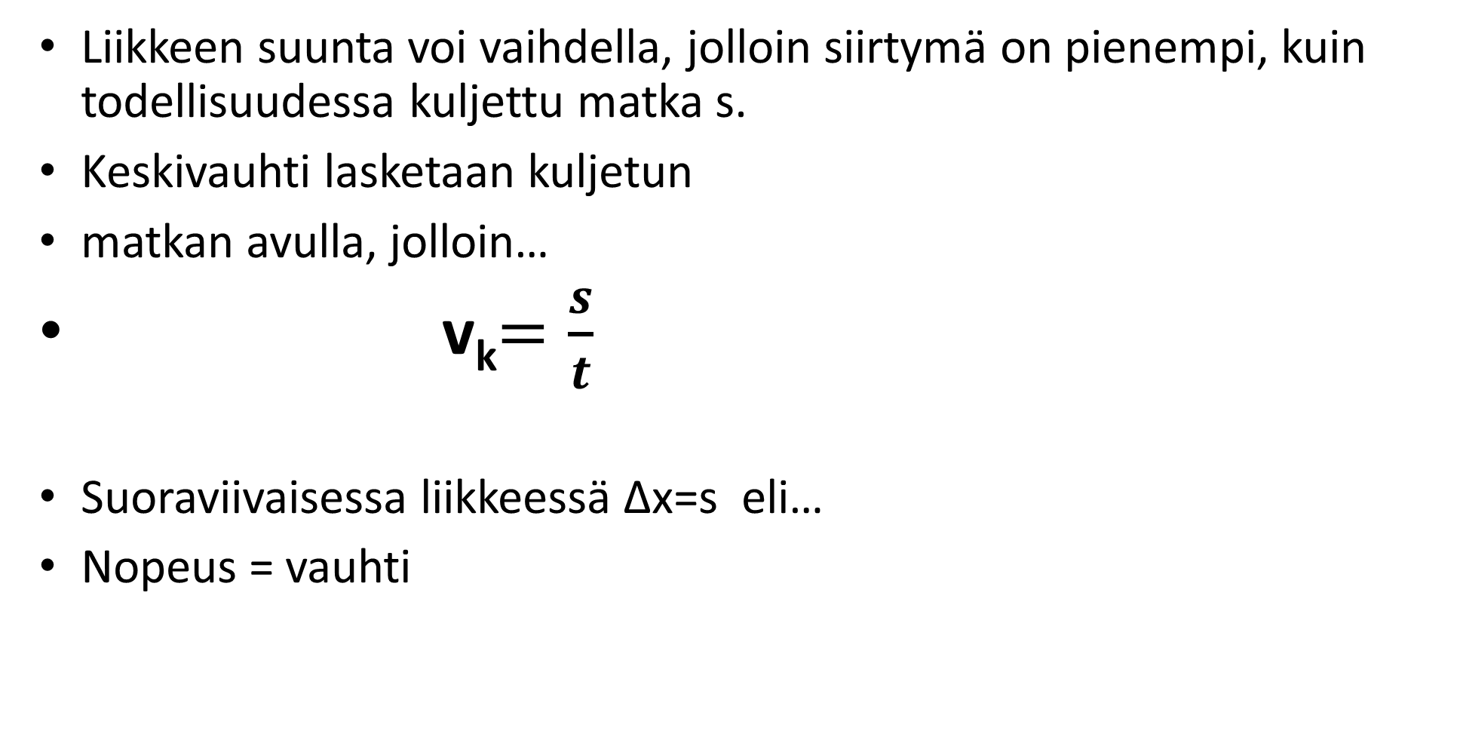
VAUHTI
Liikkeen suunta voi vaihdella, jolloin siirtymä on pienempi, kuin todellisuudessa kuljettu matka s.
Keskivauhti lasketaan kuljetun
matkan avulla, jolloin…
v_{k}$=\frac{s}{t}$
Suoraviivaisessa liikkeessä Δx=s eli…
Nopeus = vauhti

Slide 6
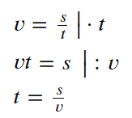
Matkan ja ajan ratkaiseminen

Slide 7
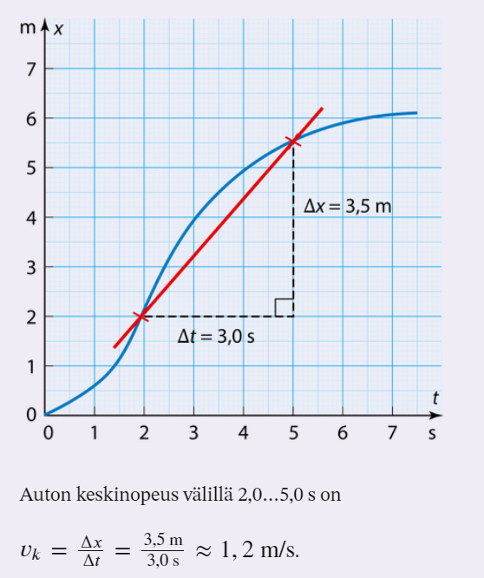
Koordinaatistoesitykset
Fysikaalinen kulmakerroin kuvaa
nopeutta t,x-koordinaatistossa.
(graafinen derivointi)

Slide 8
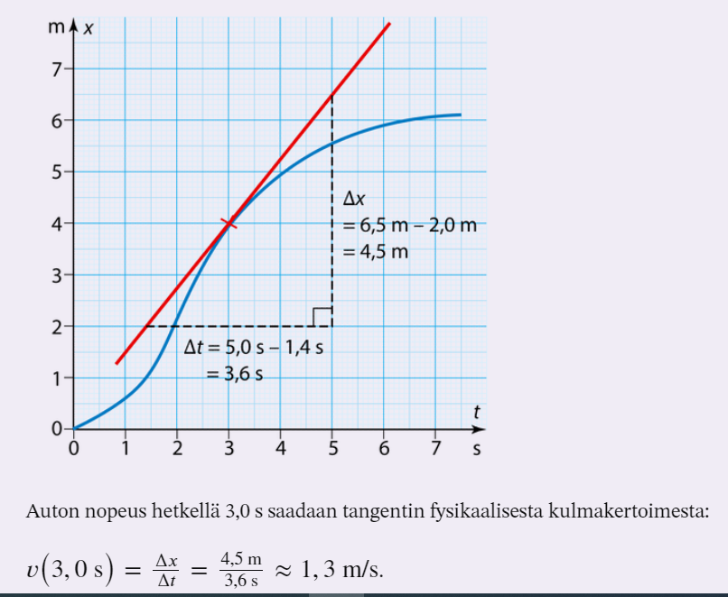
Hetkellinen nopeus saadaan
tangentin kulmakertoimena.

